Slide 1
HTML Helpers in Views
Backend - 2015

Slide 2
HTML helpers
HTML helpers gør livet lettere
Mindre kodning
Bedre overblik
Nemmere vedligeholdelse

Slide 3
Form Helper Methods
HTML.BeginForm() – laver en HTML form i vores mvc project
Linker samtidig til den action method som viewet tilhører

Slide 4
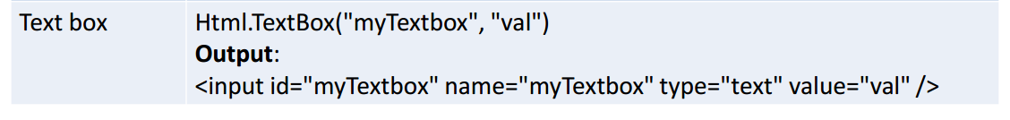
Input HTML Helpers
CheckBox
RadioButton
TextArea
etc

Slide 5
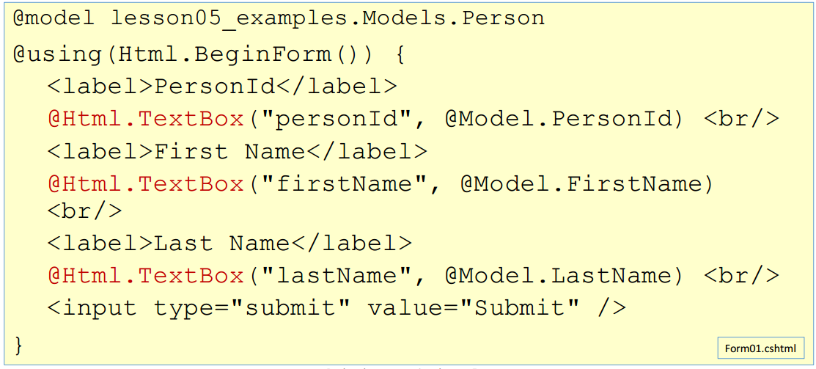
Strongly Typed Input HTML Helpers
Viewet har model – Derfor strongly typed
Den binder TextBox sammen med modellen

Slide 6
SelectListItem and Lists for dropdown lists
TBA

Slide 7

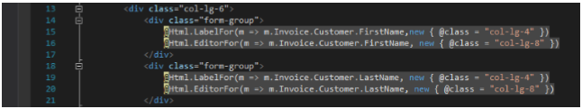
Templated Helper Methods
Specificer propertien man ønsker at få vist
MVC finder de krævede HTML elementer

Slide 8
Model Metadata
TBA

Slide 9
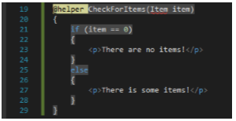
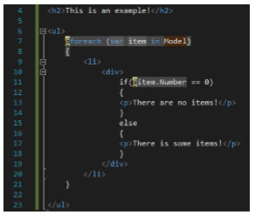
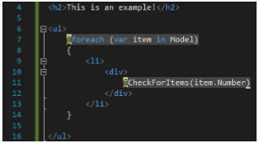
Custom Helpers
Man kan lave sine egne Helper Methods

